Slide 1
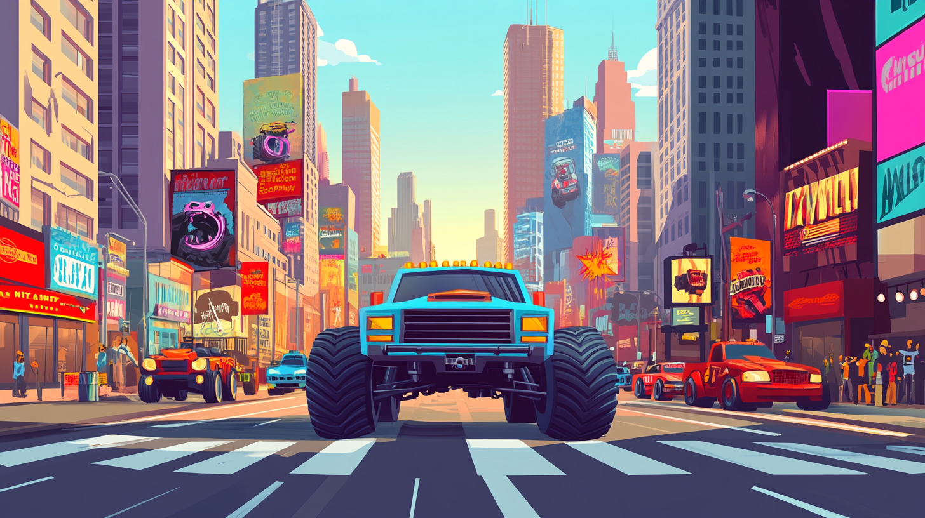

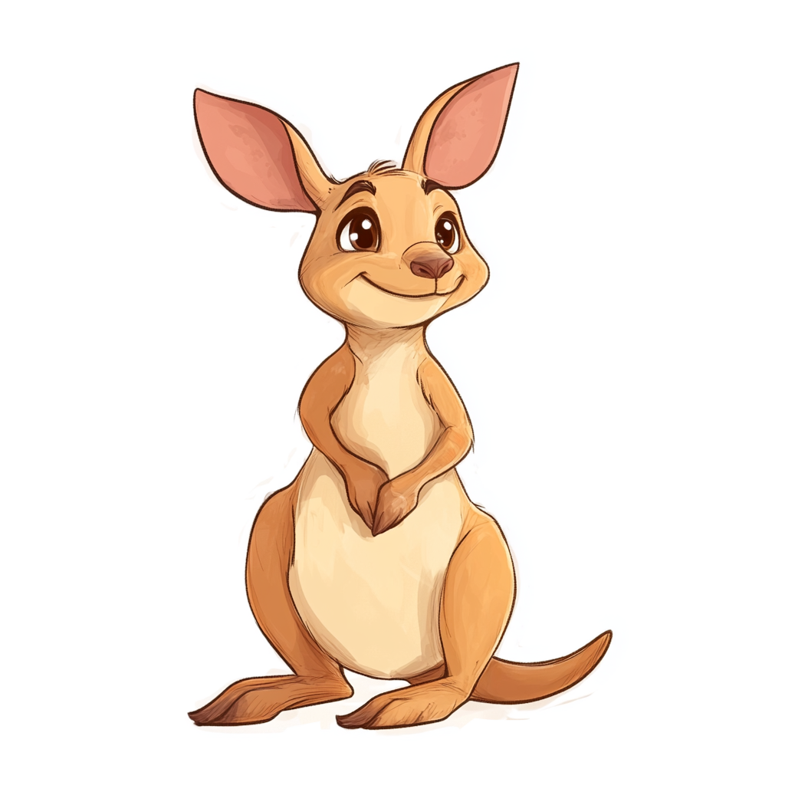



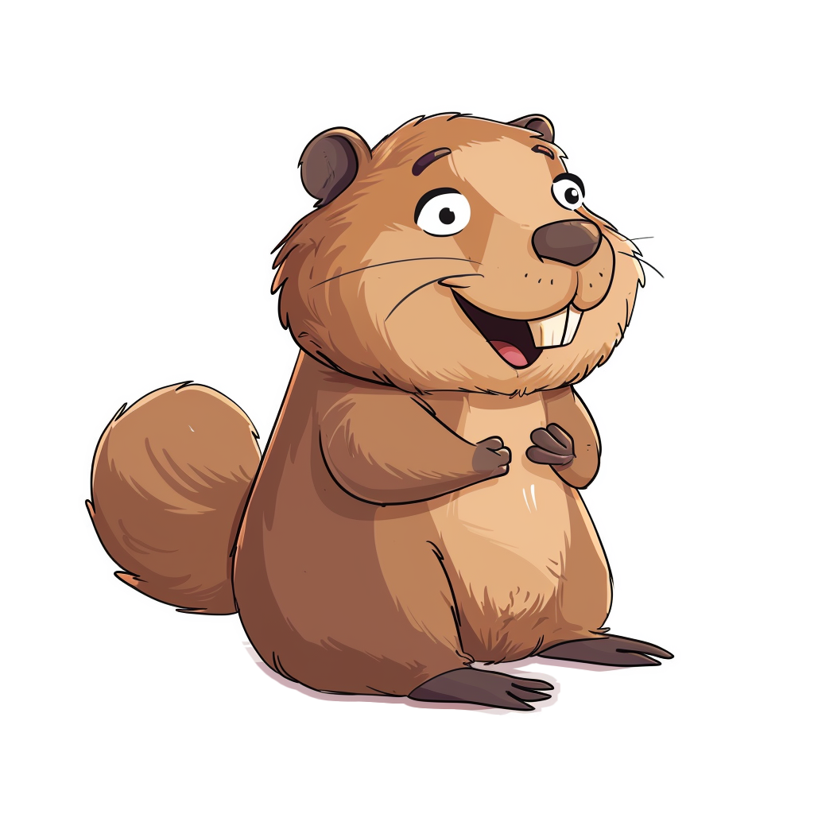
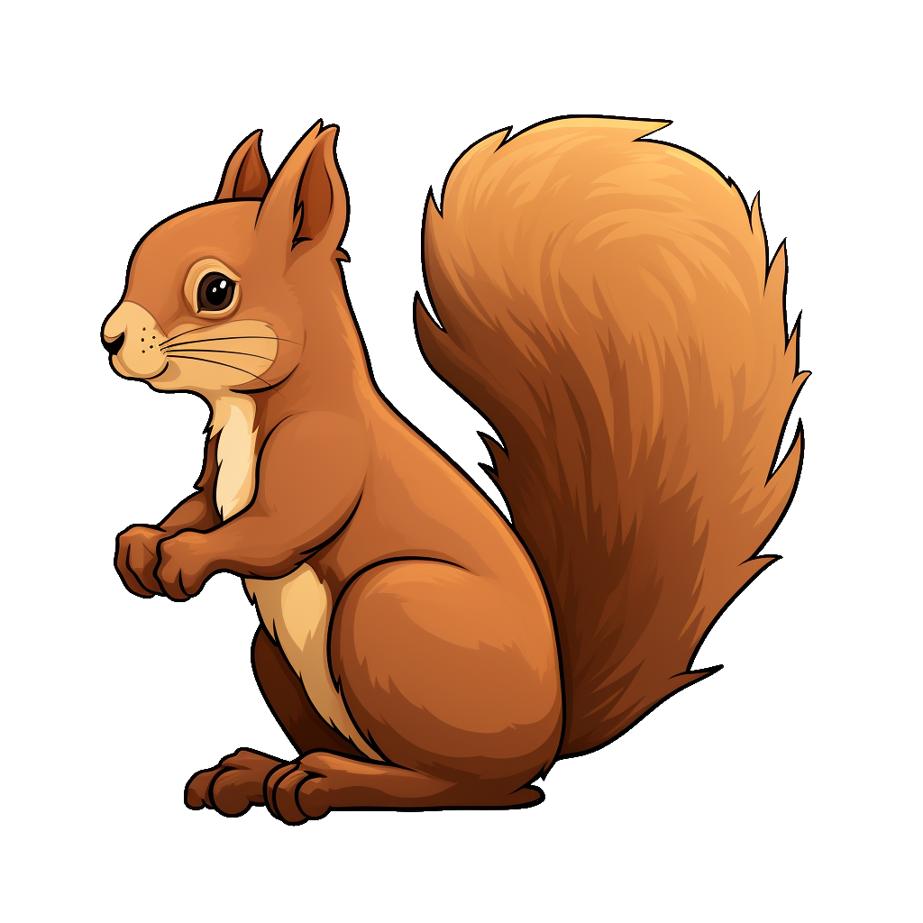




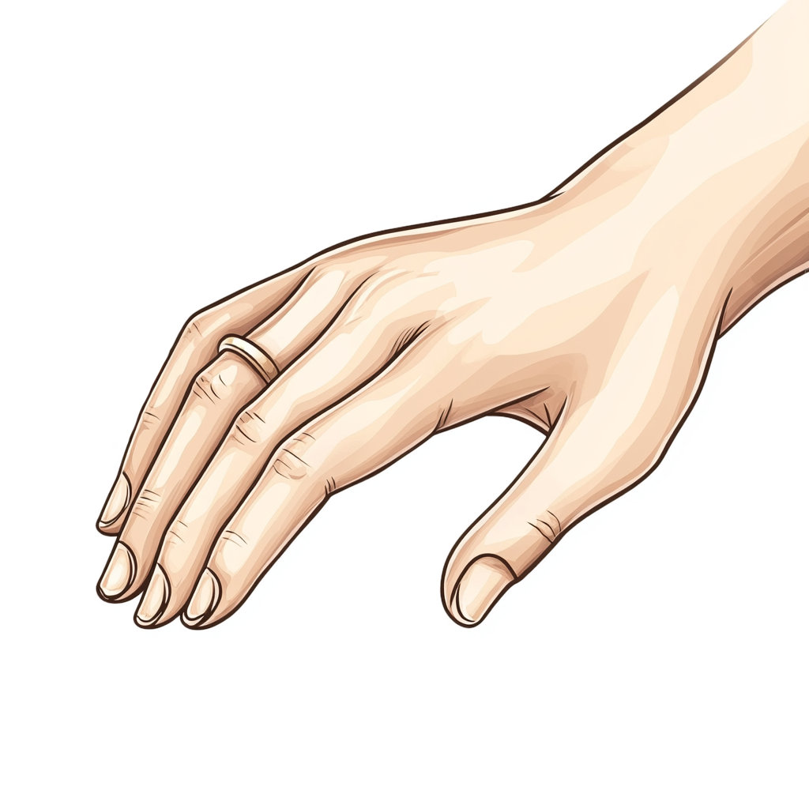
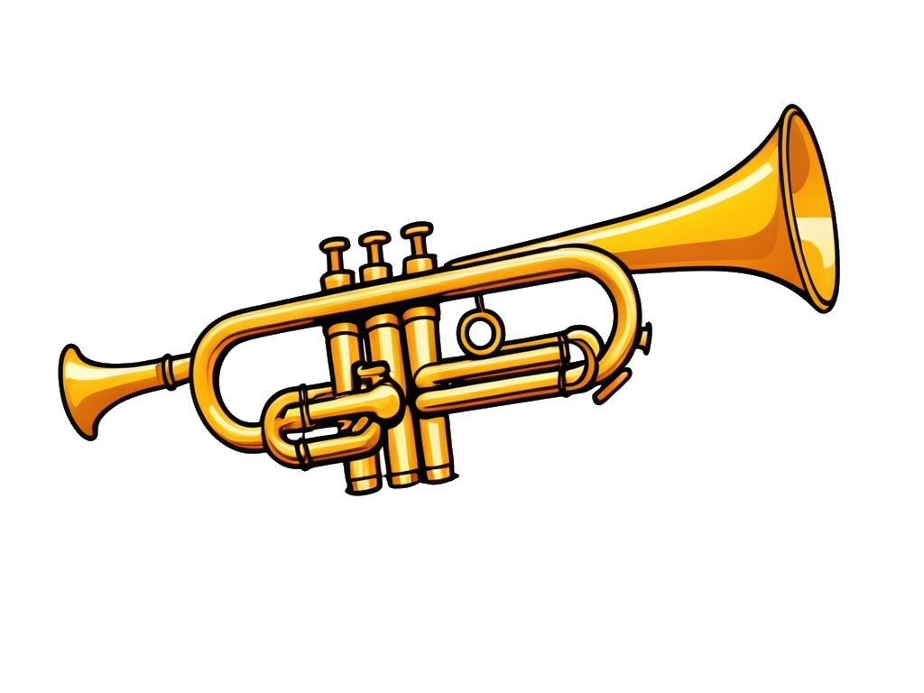
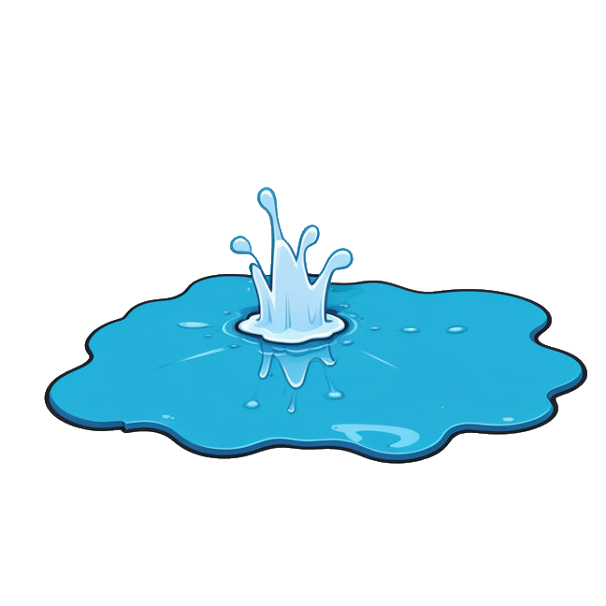
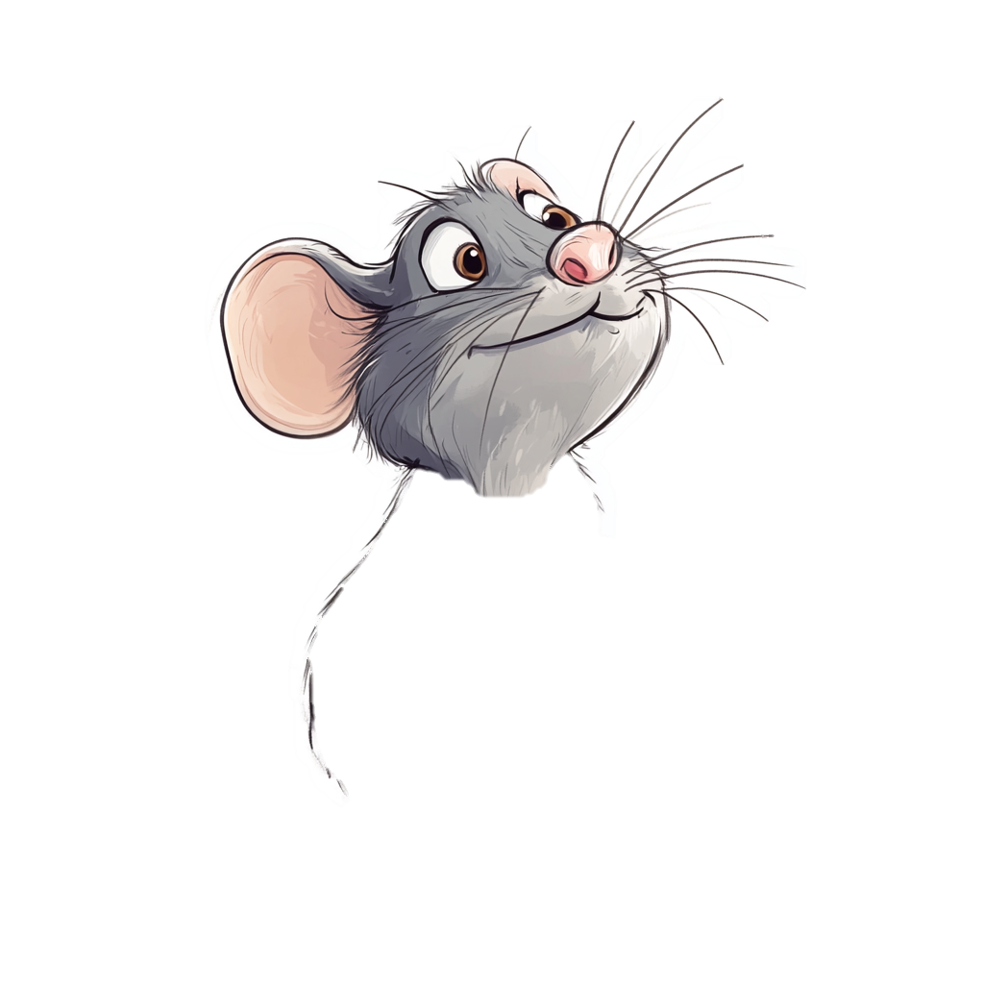




ОР-ОР-ОР
РУ-РУ-РУ
РО-РО-РО
РА-РА-РА
РУ-РУ-РУ
РИ-РИ-РИ
РА-РА-РА
РУ-РУ-РУ
РИ-РИ-РИ
Ор-ор-ор
росте червоний помідор
Ри-ри-ри
на рибалку вудку бери
Ра-ра-ра
білкам снідати пора
Ру-ру-ру
мишка забігла
у нору
Ру-ру-ру
сумку носить кенгуру
Ри-ри-ри
люблять плавати бобри
Ра-ра-ра
співи любить дітвора
Ру-ру-ру
я трубу беру
Ро-ро-ро
голуб загубив перо

